Slide 1
Korenschoof gebonden boeket Frame/Raster
Integrale opdracht
Een showboeket voor…..
Showboeket

Slide 2
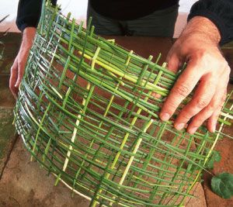
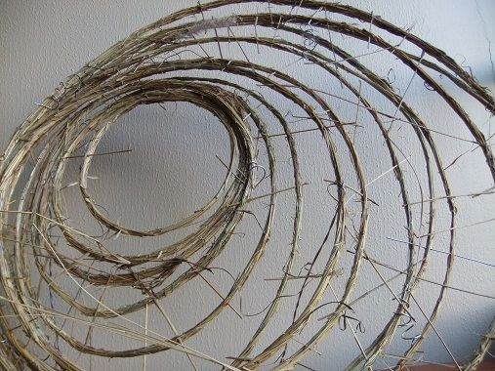
Een raster is een patroon van regelmatige horizontale en verticale lijnen en is 2 dimensionaal

Slide 3
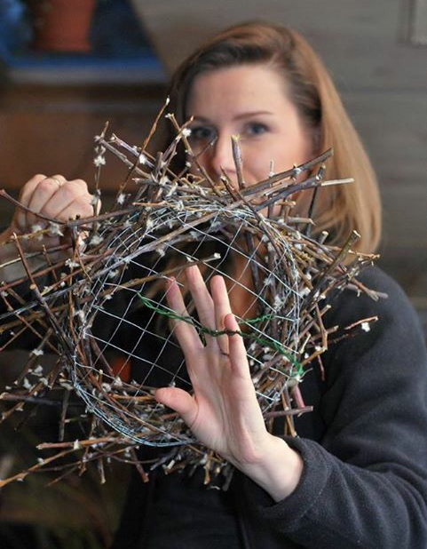
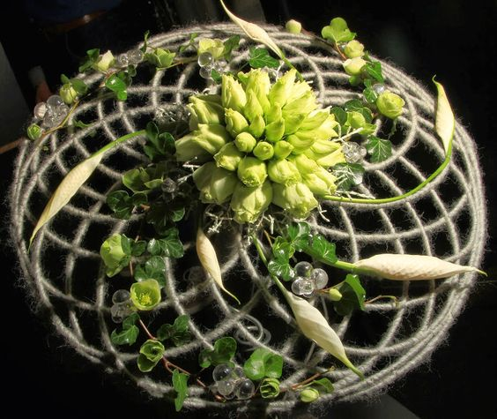
Verschillende varianten voor een raster

Slide 4
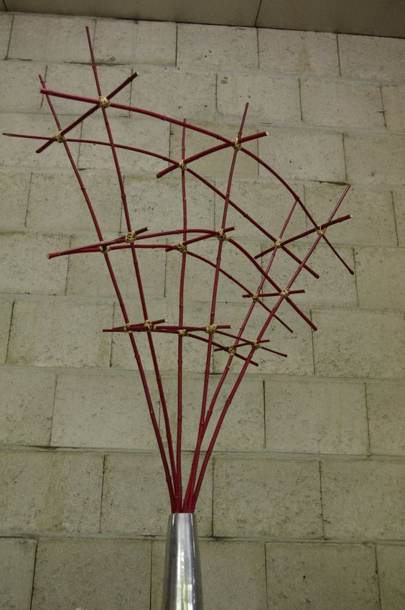
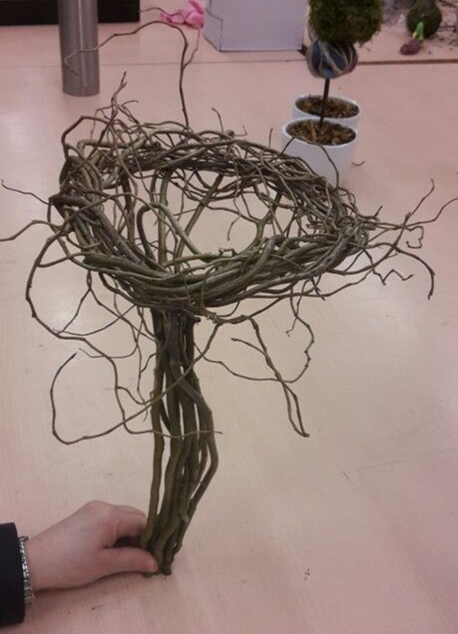
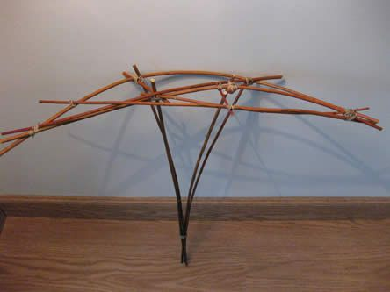
Een frame is een constructie van materiaal, bijvoorbeeld stokjes of draad en is 3 dimensionaal

Slide 5
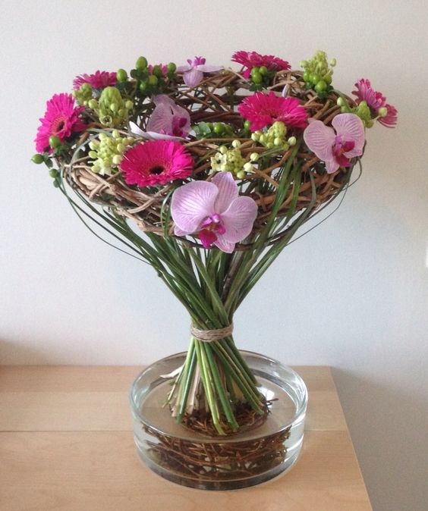
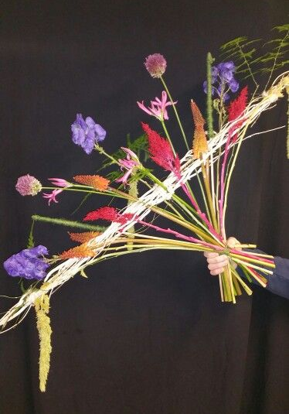
Boeket in frame

